Slide 1
随机过程
所用教材：
随机过程(第三版) 方兆本,缪柏其 科学出版社
考核方式：
期末考试70%+平时作业30%

Slide 2
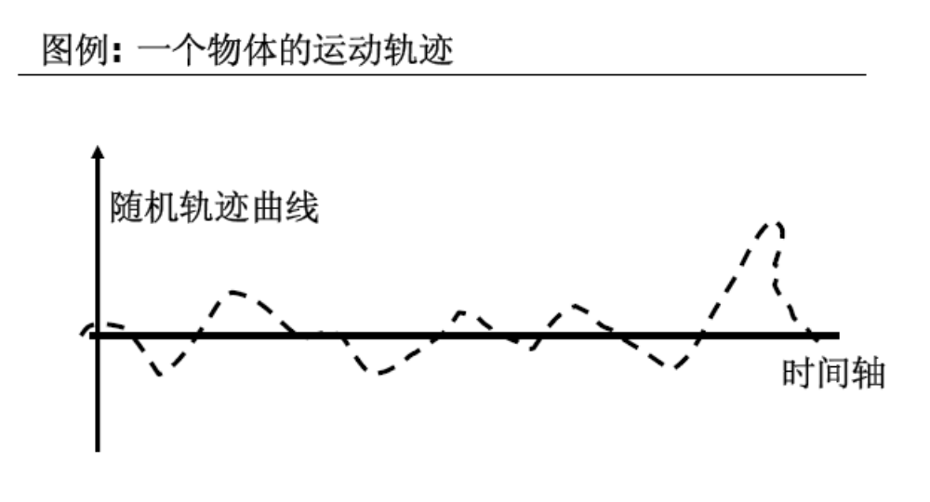
第一章 引论

Slide 3
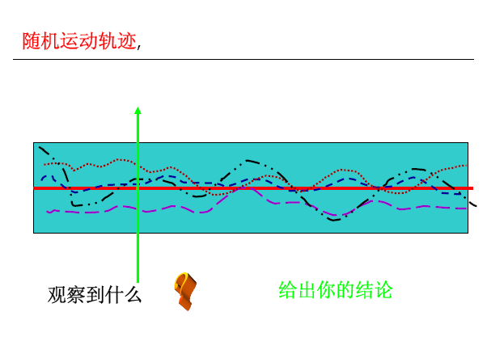
随机运动轨迹

Slide 4
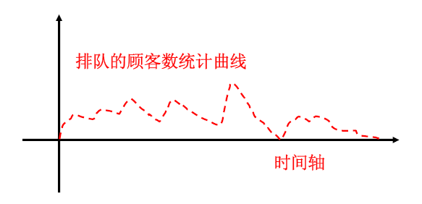
超市排队问题

Slide 5
随机过程的基本特点
随机变量：某一变量以一定的概率取一确定的值，通常这种变量称为随机变量。
随机过程：在随机过程的定义中引入了空间的概念。如果空间取为时间域，那么它在每一个时刻都呈现为一个随机变量；如果从时间域上看，它是时间t的一个函数，反映了随时间的变化过程。

Slide 6







Notes:
在概率空间中，一个事件对应一个发生的概率值，这种对应关系称为一个随机变量；
在上述试验中，一个样本对应一个随机函数（或样本函数），这样一组随机函数称为随机过程。
在试验中的特定时刻t1，我们可以获得一个具体的样本值，这个样本值的对应函数关系也就是一个随机变量。

Slide 7
一、随机过程的定义
1.定义1 设E是一随机实验,样本空间为Ω={ω}，参数
T⊂(-∞,+∞)，如果对每个ω∈Ω，总有一个确定的时间函数X(ω,t)与之对应，这样对于所有的ω∈Ω，就得到一族时间t的函数，我们称此族时间t的函数为随机过程，而族中每一个函数称为这个随机过程的样本函数。
Notes:
在实际问题中很多随时间变化的现象都具有随机性，这类现象（或过程）就需要随机过程这一数学模型去描述。

Slide 8
定义2：设E是一随机实验，样本空间为Ω={ω}，参数T⊂(-∞,+∞)，如果对任意t ∈T ，有一定义在Ω上的随机变量X(ω,t)与之对应，则称{X(ω,t), t ∈T}为随机过程，简记为{X(t),t ∈T }或{X(t)}，也可记为 X(t)。
注释：(1) 随机过程{X(t),t∈T}是定义在Ω×T上的二元函数，因此可以从两个角度去理解，因而有如上的两个定义。在理论分析往往用随机变量族的描述方式，在实际测量和处理中往往采用样本函数族的描述方式。
Notes:
注释：(1) 从数学的观点来说，随机过程{X(t),t∈T}是定义在Ω×T上的二元函数，因此可以从两个角度去理解, 因而对随机过程的定义有我们如上的两个定义。对于固定的t，X(ω,t)是样本空间Ω上的随机变量；对固定的ω∈Ω，X(ω,t)是定义在T上的普通函数，称为随机过程{X(t),t∈T}的一个样本函数. 它们本质上是一样的，在理论分析往往以随机变量族的描述方式作为出发点，而在实际测量和处理中往往采用样本函数族的描述方式。
(2)通常将随机过程{X(t),t∈T}解释为一个物理系统，X(t)表示系统在时刻t所处的状态，X(t)的所有可能状态所构成的集合称为状态空间，记为I，对于给定的t₀∈T，及x∈I，X(t₀)=x说成是在时刻t₀，系统处于状态x。
(3)从定义2的角度上看，随机过程是有限维随机变量的推广。

Slide 9
(2)通常将随机过程{X(t),t ∈T }解释为一个物理系统， X(t)表示系统在时刻t所处的状态,X(t)的所有可能状态所构成的集合称为状态空间，记为I，对于给定的
t₀ ∈T，及x ∈I, X(t₀)=x 说成是在时刻t₀，系统处于状态 x.
(3)从定义2的角度上看，随机过程是有限维随机变量的推广.

Slide 10
例1.1 英国植物学家Brown注意到漂浮在液面上的微小粒子不断进行不规则的运动,这种运动叫做Brown运动.它是一个随机过程.
Brown运动是分子大量随机碰撞的结果. 若记(x_{t},y_{t})为粒子在平面坐标上的位置,则它是平面上的Brown运动.

Slide 11
例1.2 若某人在一个直线格子点上, 从原点出发进行行走, 规则如下: 掷一枚硬币, 若正面向上则前进一个格子; 若反面向上则后退一个格子. 以X(t)表示他在t时刻所在的位置, 则X(t)就是一种直线上的随机游动.
-2 -1 0 1 2 3

Slide 12
例1.3 到达总机交换台的呼叫次数为Poisson过程.每次呼叫是相互独立的,而间隔时间服从指数分布.交换台在同一时间只能接通K个呼叫.人们常要了解在某一时刻的排队长度以及呼叫的平均等待时间.这是一种排队模型.
该模型可以应用于对超市、公交车站的管理或服务研究。

Slide 13
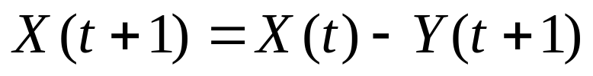

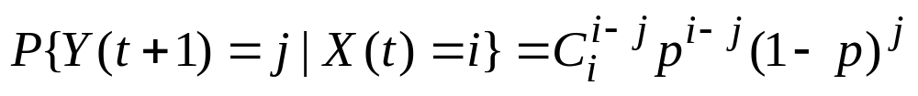
例1.4 流行病学的研究中有如下模型: 在时刻0时易感人群大小为X(0), Y(0)是已受传染的人数.假定易感人群被传染的概率为p, 则经过一段传染周期后(记为单位时间)X(0)中有X(1)没有染上病而Y(1)却受到传染.传染过程一直蔓延到再没有人会染上这种流行病时停止.于是
且当时 有
{X(t), t=1,2,…}就是以上式为状态转移概率的Markov过程.

Slide 14
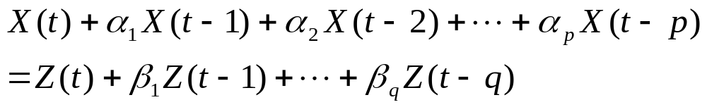

例1.5 记X(t)为时刻t的商品价格.若X(t)适合线性模型
其中 为实参数, Z(t)为独立同分布的不可观测的随机变量,则X(t)服从ARMA模型——自回归滑动平均模型. 这是在经济预测中十分有用的时间序列模型.

Slide 15
例1.6 :(热噪声电压)电子元件或器件由于内部微观粒子（如电子）的随机热骚动所引起的端电压称为热噪声电压，在无线电通讯技术中，接收机在接收信号时，机内的热噪声电压要对信号产生持续的干扰，为要消除这种干扰（假设没有其他干扰因素），就必须考虑热噪声电压随时间变化的过程，现以电阻的热噪声电压为例说明这种变化过程的描述方法，我们通过某种装置对电阻两端的热噪声电压进行长时间的测量，并把结果记录下来，作为一次试验结果，便得到一个电压-时间函数（即电压关于时间t的函数）V₁(t),如图.

Slide 16
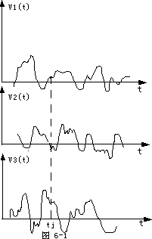
Notes:
这个电压-时间函数是不可能预先确知的，只有通过测量才能得到，如在相同条件下独立地再进行一次测量，则得到的记录是不同的，事实上，由于热骚动的随机性，在相同条件下每次测量都将产生不同的电压-时间函数，（见6-1，这个图可以设想为在相同条件下同时对无限多个“相同”电阻作测量的结果。）

Slide 17
二、随机过程的分类
1．按状态空间I和时间是可列集还是连续集分类：
(1).连续型随机过程:T是连续集，且∀t∈T，X(t) 是连续型随机变量，则称过程{X(t), t∈T}为连续型随机过程。
(2).离散型随机过程:T是连续集，且∀t∈T，X(t)是离散型随机变量，则称过程{X(t), t∈T}为离散型随机过程。
(3).连续型随机序列: T是可列集，且∀t∈T，X(t)是连续型随机变量，则称过程{X(t), t∈T}为连续型随机序列。

Slide 18
(4). 离散型随机序列:T是可列集，且∀t∈T，X(t)为离散型随机变量，则称过程{X(t), t∈T}为离散型随机序列。通常T取为T ={0,1,2…}或T ={0, ± 1,±2…}，此时随机序列常记成{Xn,n=0,1,…}或{Xn,n≥0}。
2．按分布特性分类：
依照过程在不同时刻状态的统计依赖关系分类：独立增量过程，马尔可夫过程，平稳过程等。

Slide 19
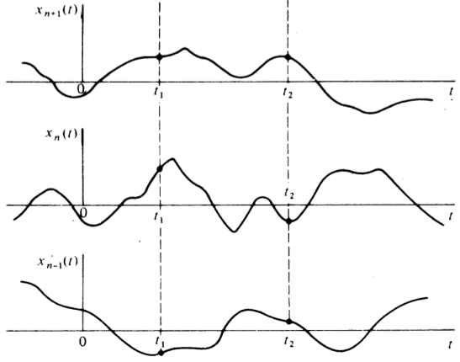
通常我们可以根据随机变量X(t)在时间和状态上的类型区分随机过程的类型。
在时间和状态上都连续
连续型随机过程

Slide 20
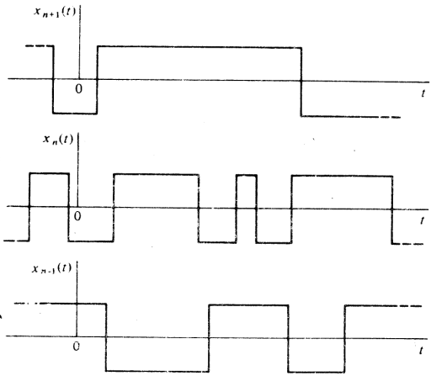
在时间上连续，
状态上离散
离散型随机过程

Slide 21
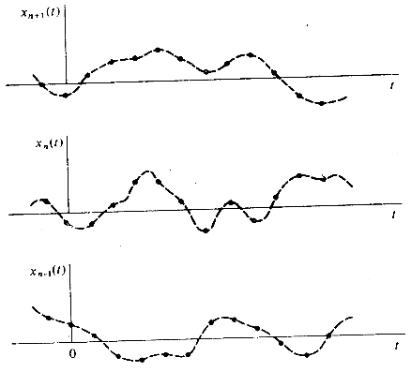
在时间上离散，
状态上连续
连续型随机序列

Slide 22
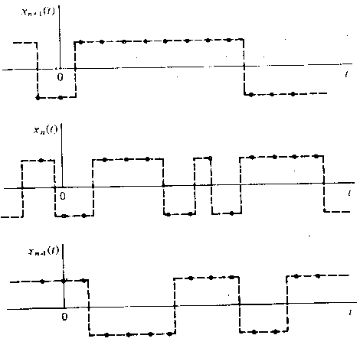
在时间上离散，
状态上离散
离散型随机序列

Slide 23




三、随机过程的概率分布
有限维分布和数字特征
对于随机过程 ,
过程的一维分布为
过程的一维均值函数为
过程的方差函数为

Slide 24



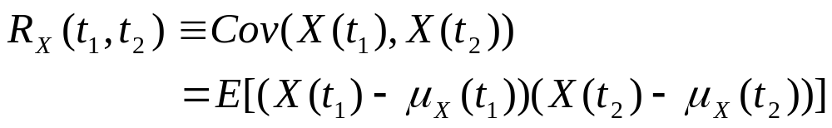
对于随机过程 , 其中随机变量 与 的关系有X(t₁)与X(t₂)的联合分布为
即过程在t₁, t₂两个不同时刻值的联合二维分布.
过程的自相关函数为
过程的协方差函数为

Slide 25


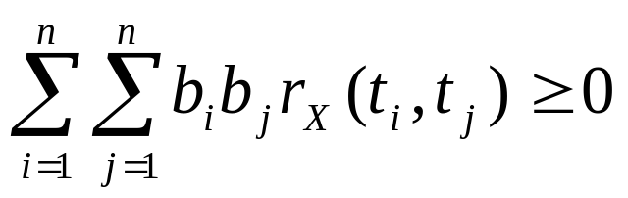
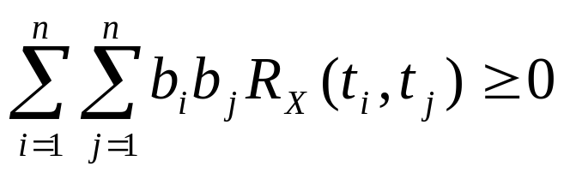
自相关函数和协方差函数性质:
1. 对称性, 即对任何s, t有
2. 非负定性, 即对任何t₁, t₂,…,t_{n}∈T及任意系数b₁, b₂,…,b_{n}有

Slide 26
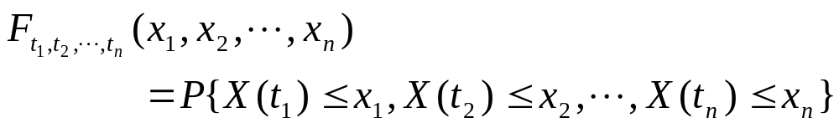
对于随机过程 , 其有限维分布族为
有限维分布的性质:
1. 对称性
2. 相容性

Slide 27

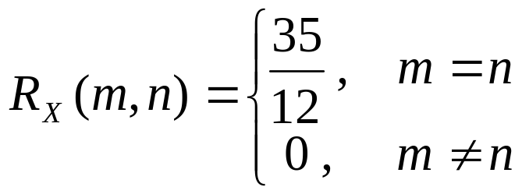
例1.7 记X_{n}为第n次独立地扔一枚骰子的结果,则{X_{n}, n≥1}为一随机过程.参数集T为{1,2,…},而状态空间为{1,2,3,4,5,6}.
均值函数为:
协方差函数为:
任何有限维分布:
其中F(x)为X₁的分布函数.

Slide 28


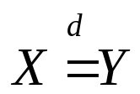
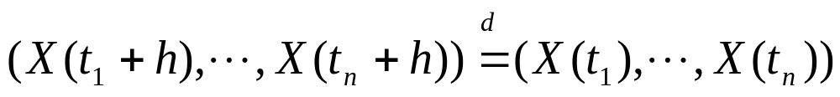
四、平稳过程和独立增量过程
如果一个随机向量 与另一个随机向量 有相同的联合分布函数,则称这两个随机向量是同分布的,记为 .
定义1.2 如果随机过程X(t)对任意的t₁,…,t_{n}∈T和任何h 有
则称X(t)为严格平稳的.

Slide 29
定义1.3 如果随机过程X(t)的所有二阶矩存在,并且E[X(t)]=m及协方差函数R_{X}(t,s)只与时间差t-s有关,则称X(t)为宽平稳的或二阶矩平稳的.
对于宽平稳过程,由于对-∞<s, t<+∞,
R_{X}(t,s)=R_{X}(0,t-s)
所以可以记之为R_{X}(t-s).
显然对所有t, R_{X}(t)=R_{X}(-t), 即为偶函数.

Slide 30
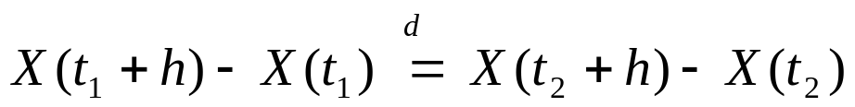
定义1.4 对任意的t₁<t₂<…<t_{n}且t₁,…,t_{n}∈T,如果随机变量X(t₂)-X(t₁), X(t₃)-X(t₂), …, X(t_{n})-X(t_{n-1}), 是相互独立的,则称X(t)为独立增量过程.
如果进一步有对任意的t₁, t₂,
则称X(t)为平稳独立增量过程.

Slide 31
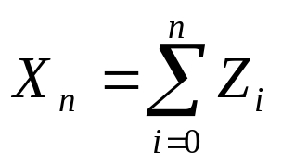
例1.8 设Z_{i}, i=0,1,2,…, 是一串独立同分布的随机变量, 定义
则{X_{n}, n≥0}就是独立增量过程.一般称X_{n}为独立和.

Slide 32
例1.9: 设随机过程 X(t)=Ycosωt+Zsinωt,t≥0,其中Y,Z是相互独立的随机变量，且E(Y)=E(Z)=0，D(Y)=D(Z)=σ ²，求{X(t), t≥0}均值函数 μ_{x}(t)和自相关函数R_{x}(s,t)。
解: μ_{x}(t)=E[X(t)]=E[Ycosωt+Zsinωt]
=cosωt⋅E(Y)+sinωt ⋅E(Z)=0,
因为Y与Z相互独立,于是

Slide 33
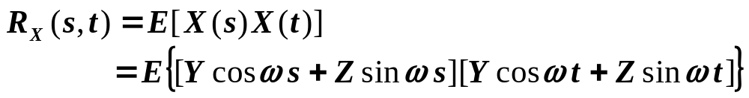

例1.10: 考虑随机过程 X(t)=acos(ωt+Θ), t∈(-∞,+∞) , 其中a和ω是常数，Θ是在（0, 2π）上服从均匀分布的随机变量，通常称此随机过程为随机相位正弦波，求随机相位正弦波的均值函数，方差函数和自相关函数.

Slide 34
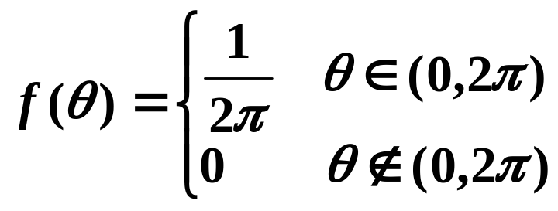
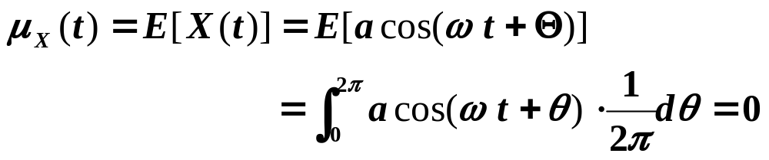
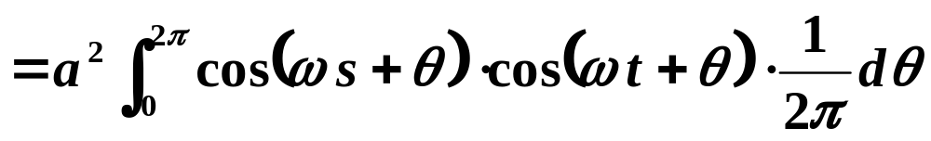
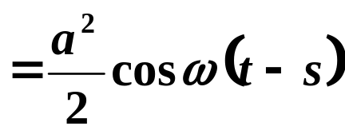
解: Θ的概率密度为
于是

Slide 35
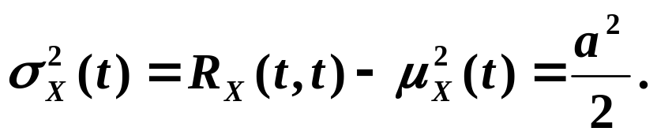
例1.11:设随机过程X(t)=Y+Zt, t∈T=(-∞,+∞),其中Y和Z是相互独立的服从N(0,1)的随机变量，求 {X(t),-∞<t<+∞}的一、二维概率密度。
解: ∀t∈T，由正态分布的性质知X(t)服从正态分布: E[X(t)]=E(Y)+tE(Z)=0,
D[X(t)]=D(Y)+t ² =1+t ²

Slide 36
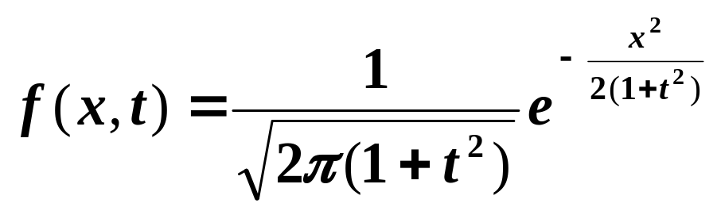
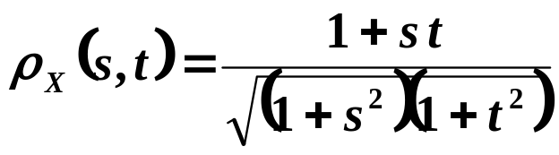
所以一维概率密度为
又由正态分布的性质知，对于任意 s,t∈T， (X(s),X(t)) 服从二维正态分布而 E[X(s)]= E[X(t)]=0；D[X(s)]=1+s² , D[X(t)]=1+t²

Slide 37
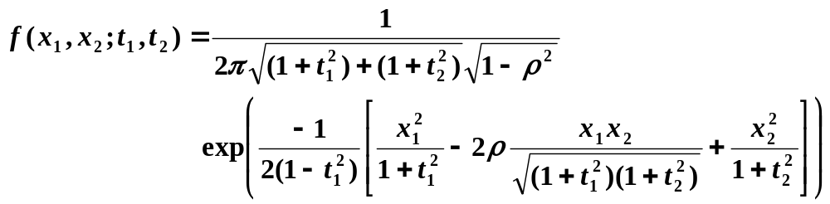
所以二维概率密度为
其中ρ=ρ_{x}(t₁, t₂).

Slide 38
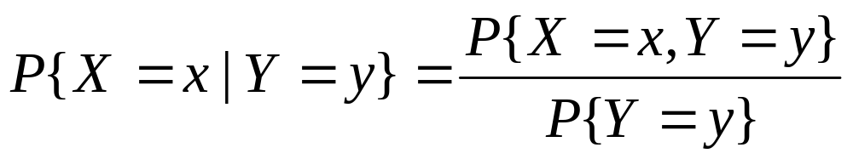
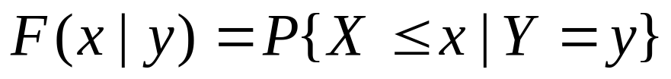
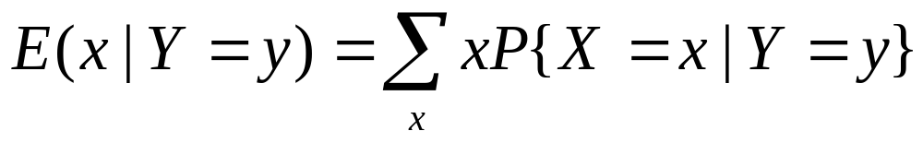
五、条件期望和矩母函数
对于离散型随机变量X和Y.一般,对所有使P{Y=y}>0的y,定义给定Y=y时X取x的条件概率为
而给定Y=y, X的条件分布函数为
给定Y=y, X的条件期望为

Slide 39
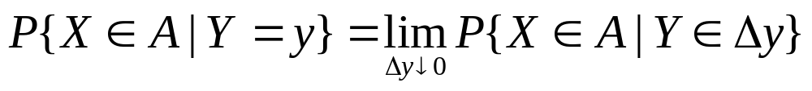
对于一般的连续型随机变量Y.由于P{Y=y}往往为0,则给定Y=y时X的条件概率定义为:
①若对任何包含y的小区间Δy总有P(Y∈Δy)=0,则
定义为
P(X∈A|Y=y)=0;
②若P(Y∈Δy)>0,则定义为
这里Δy↓0的意思是使包含y的小区间的长度缩小为0.除了个别例外的y值这一极限总是存在的.

Slide 40
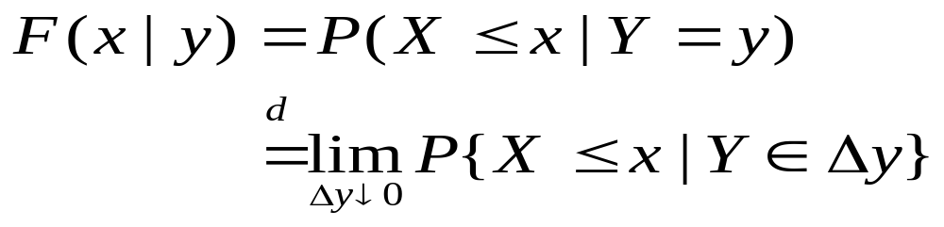
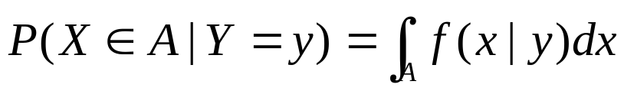
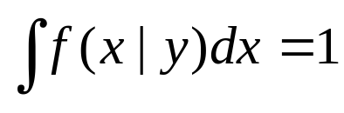
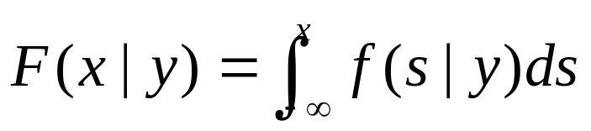
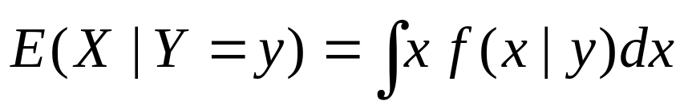
而给定Y=y, X的条件分布函数为
如果存在一非负函数f(x|y)使得对任何集合A恒有
且
则f(x|y)称为在给定Y=y时X的条件密度.
显然有

Slide 41
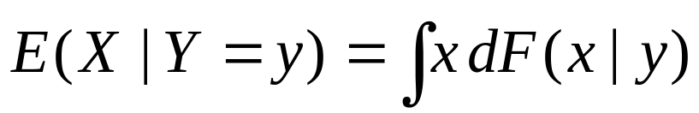
条件期望通常统一记为
注: E(X|Y=y) 表示一个数值;
E(X|Y) 表示随机变量.
例1.12 袋子中有3个相同的球,分别标号为1, 2, 3. 现从中随机地取出一个球, 记下标号(假设标号为k)后放回, 同时从袋子中去掉标号为1,…, k-1的球. 然后再随机地取一球记下标号. 分别用X和Y表示两次取球记下的标号,则

Slide 42
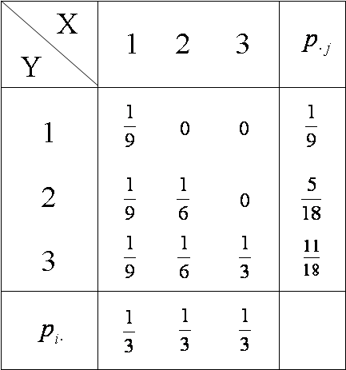
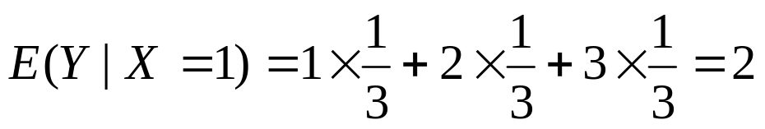
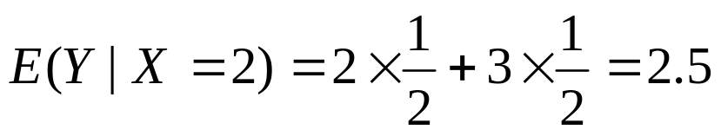

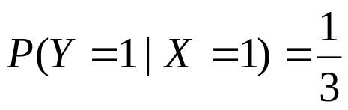
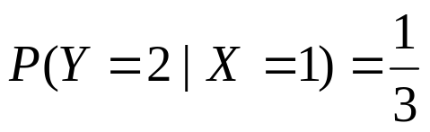

E(Y|X) | 2 2.5 3
Pr | 1/3 1/3 1/3

Slide 43
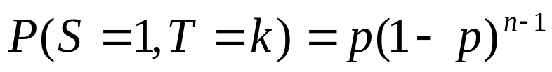
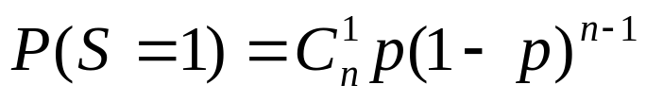
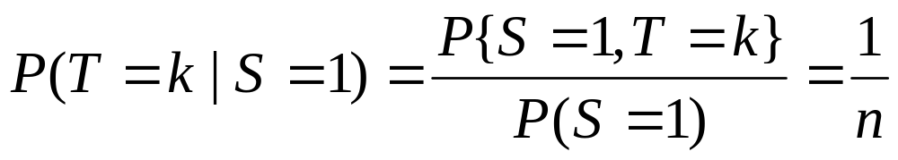
例1.13 扔一硬币出现正面的概率为p,独立地做投币试验. 记S为n次试验中出现正面的次数,并设首次出现正面是在第T次试验.求给定n次试验中仅出现了一次正面时变量T的条件概率分布,也即P(T=k|S=1).
解:
所以

Slide 44
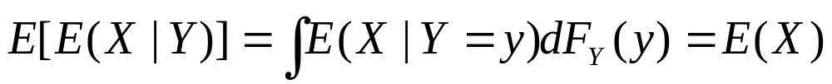
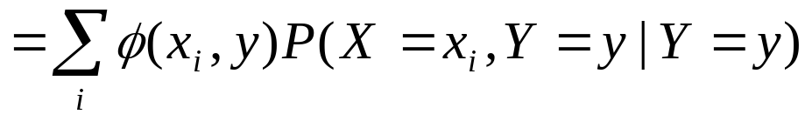
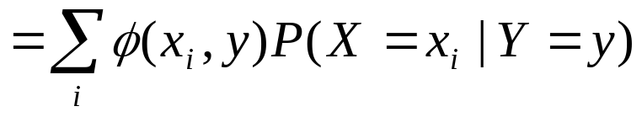

命题1.1 ① 若X与Y独立,则 E(X|Y=y)=E(X);
② 条件期望的平滑性
③ 对随机变量X, Y的函数φ(X,Y), 有
证明: ③假设(X,Y)为离散型随机变量,则

Slide 45
定理2. X,Y为r.v., EX, EY, Eg(Y )存在, 则
(1) X, Y独立,有E(Y|X)=EY；
(2) E(g(X)Y|X)=g(X)E(Y|X)；
(3) E(c|X)=c；
(4) E(g(X)|X)= g(X)；
(5) E{Y-E(Y|X)}²≤E{Y- g(X)}²
需澡若酬桓宰哉吹痕搪莽抬暗诱雏缔生犬狸轿粪藩跌剿医殃摆枣柴纹仔死条件数学期望与条件方差条件数学期望与条件方差

Slide 46


茫加召陨豫势棉畴输侗革酶恨新它卧蒙汪娟抒疚银吮沏寝亢骆恨纽换现旺条件数学期望与条件方差条件数学期望与条件方差

Slide 47


春整拯邢环缝屹鸳沂岁戳嗓濒吃傍幂醉罪澳孽昧瞄连宜蔗旁阴搁若榨雍旅条件数学期望与条件方差条件数学期望与条件方差

Slide 48




条件方差
1、定义
称之为随机变量X
条件下随机变量Y的条件方差，记为
2、条件方差的性质
弥滨袱涯晒旷赠亿膨布条涂宜嫩哲魏井榴书棱储圣柯贴费啊剐县唁遍诺窿条件数学期望与条件方差条件数学期望与条件方差

Slide 49



定理1
证明
鸵孝趣参臻魂殷撒拜壤砾熄蚀韩撂倍迎磅捡氧趣权壬枣唬狈虱朱湾厩晰碧条件数学期望与条件方差条件数学期望与条件方差

Slide 50

矩母函数及生成函数
定义1.5 随机变量X的矩母函数定义为随机变量exp{tX}的期望,记作g(t), 即:
矩母函数的性质:
① 当矩母函数存在时它唯一地确定了X的分布;
② E[X^{n}] = g^{(n)}(0), n ≥ 1;
③ 对于相互独立的随机变量X与Y, 则
g_{X+Y}(t) = g_{X}(t)g_{Y}(t).

Slide 51
注: 由于随机变量的矩母函数不一定存在, 因此现在常用特征函数E[e^{itX}]代替矩母函数.

Slide 52










常见分布的矩母函数:
分布名称 | 概率分布或密度 | 矩母函数
二项分布 B(n,p)
Poisson分布 Π(λ)
正态分布 N(μ,σ²)
指数分布 P(λ)
均匀分布 U[a,b]

Slide 53




例1.13 (随机和的矩母函数) 记X₁, X₂, …为一串独立同分布的随机变量, N为取值为非负整数的随机变量, 且N与X序列相互独立.
求Y的矩母函数.
解: 先算条件期望

Slide 54

于是有
进一步,
因此,
注意: g(0)=1

Slide 55


定义1.5 若X为离散随机变量, 则期望E(s^{X})为其概率生成函数, 记作φ_{X}(s), 即:
生成函数的性质:
① 生成函数与离散随机变量是一一对应的;
②
③ 对于相互独立的随机变量X与Y, 则
φ_{X+Y}(s) = φ_{X}(s)φ_{Y}(s).

Slide 56



性质: 若离散随机变量分布为
则
证明: 事实上,

Slide 57





收敛性
定义1.7 设{X_{n}, n ≥1}是一列随机变量,若存在随机变量X,使对∀ε>0,有
则称随机变量序列{X_{n}, n ≥1}依概率收敛于X,记为 .
如果 的概率为1, 即:
则称随机变量序列{X_{n}, n ≥1}几乎必然收敛于X,记为 .

Slide 58


定义1.8 设随机变量X和X_{n}, n ≥1, 都有有限的二阶矩,如果
则称随机变量序列{X_{n}, n ≥1}均方收敛于X, 记为 .
三种收敛的关系:
① 几乎必然收敛 依概率收敛
② 均方收敛 依概率收敛
③ 几乎必然收敛 均方收敛

Slide 59





例1.11 在Bernoulli试验中, 设每次试验成功的概率为p, 若以S_{n}表示n次试验中成功的次数, 则
证: 由于S_{n}~B(n,p), 由Chebyshev不等式,∀ε>0有
进一步,
故

